Slide 1

Zoom Meeting
GENKSI FUN WALK 2026
Kamis, 9 Juli 2026

Slide 2
AGENDA
Update hasil final survey & hasil diskusi selama survey berlangsung.
Menyusun Step/Langkah Mengikuti Genksi Fun Walk 2026 bagi Peserta.
Lain-lain

Slide 3
PEMBAGIAN TUGAS
No | Tugas | PIC
1 | Jaga Pintu Masuk | 2 GPP: Hanif, Wildan
2 | Pengarah dari Pintu Masuk ke Gazebo | 3 GPP
3 | MC | Mimy
4 | Registrasi | EYH, Anda, Suzy, Ida, JW Evi, Caca, Cia
5 | Start | AL, CF
6 | Marshal
 | Kelompok A | Pieter, RKD
 | Kelompok B | Mimy, Iqbal
 | Kelompok C | Ruri, Nani
 | Kelompok D | Lukman, Niniek
 | Kelompok E | Doddy, Hari Dewanto
 | Kelompok F | Sulis, Nenny
 | Kelompok G | Lanny, Pieter
 | Kelompok H | AL, CF
No | Tugas | PIC
7 | Finish | Gaya, Vera, Caca, Cia
8 | Jaga Titik (3) | GPP: Ikhsan, GPP, GPP
9 | Penyapu dg motor | 2 GPP
10 | Konsumsi | Evi, JW, EYH, Suzy
11 | Dokumentasi | 3 Bogor Raya TV
12 | Hadiah | Vera, Gaya, RKD
13 | P3K | Anda
14 | Logistik | FRZ, GPP

Slide 4


Slide 5


Slide 6
Petunjuk Mengikuti
GENKSI FUN WALK 2026
Taman Margasatwa Ragunan
Rabu, 15 Juli 2026

Slide 7
PETUNJUK
Masuk Taman Margasatwa Ragunan melalui Jl. Harsono RM (Kementan)
Masuk Kebun Binatang melalui Pintu Masuk Utara
Akan dipandu Panitia Seragam Kaos Hitam dengan bendera menuju Gazebo, (depan Resto Bakso Lapang Tembak)
⁠Registrasi di Teras Resto Bakso Lapangan Tembak
Tetap berada di sekitar Gazebo/Resto Bakso Lapangan Tembak sampai pembukaan dan start Fun Walk
Tiap kelompok di damping Panitia mengikuti Rute Fun Walk (2,8 km)
Pemenang setiap kelompok adalah peserta yang mencapai garis Finish pertama kali.
Makan siang dan pembagian Goody bag

Slide 8
Memasuki Taman Margasatwa Ragunan
Memasuki Taman Margasatwa Ragunan melalui Jl. Harsono RM dari arah Kementrian Pertanian menuju PINTU MASUK UTARA
Peserta dengan kendaraan pribadi membayar parkir (Rp 6.000) menggunakan JakCard (dapat dibeli di loket Gerbang Parkir) dengan harga Rp 45.000 (termasuk pulsa Rp. 20.000). Simpan karcis parkir untuk ditunjukan saat keluar di Gerbang Keluar
Peserta datang dengan Trans Jakarta, langsung menuju Pintu Masuk Utara.

Slide 9
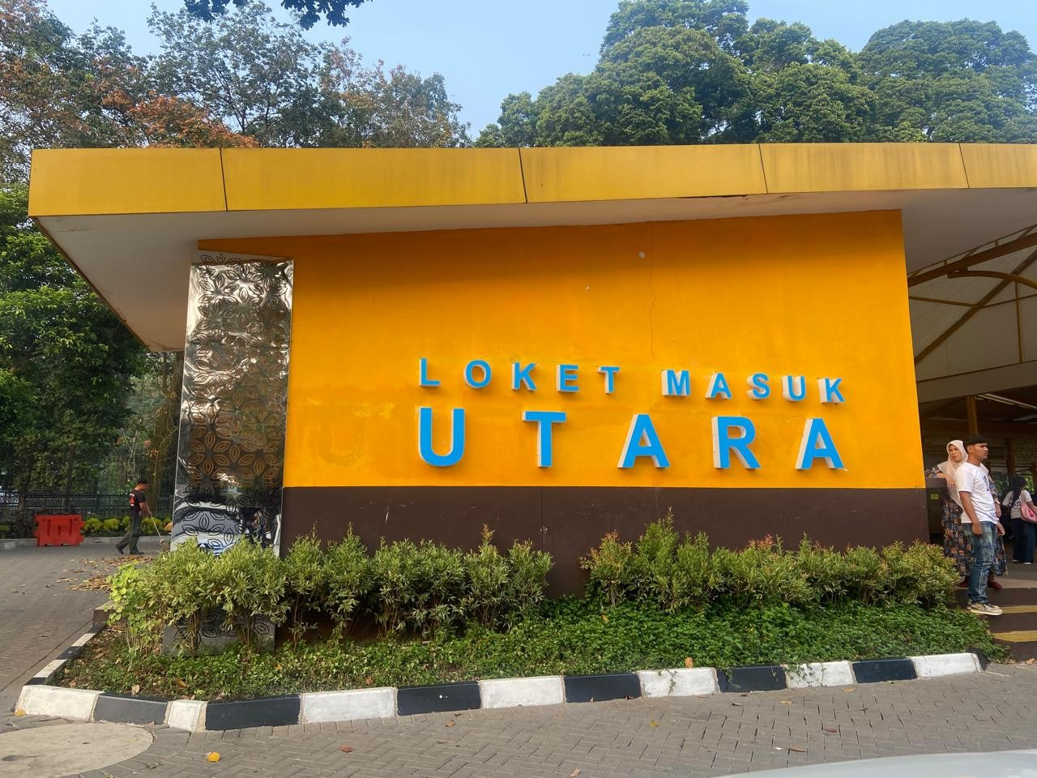
Memasuki Kebun Binatang Ragunan
Semua Peserta masuk melalui PINTU MASUK UTARA
Peserta menunjukkan flyer Genksi Fun Walk kepada Panitia
Masuk area Kebun Binatang dibantu oleh Panitia menggunakan kartu JakCard
Panitia berseragam atasan warna hitam (menggunakan vest) dan bawahan celana Jeans

Slide 10
Menuju Titik Kumpul Gazebo
Setelah melewati PINTU MASUK UTARA, Peserta dimohon mengikuti arahan Panitia menuju Titik Kumpul GAZEBO/Resto Lapangan Tembak
Foto Panitia dg seragamnya

Slide 11
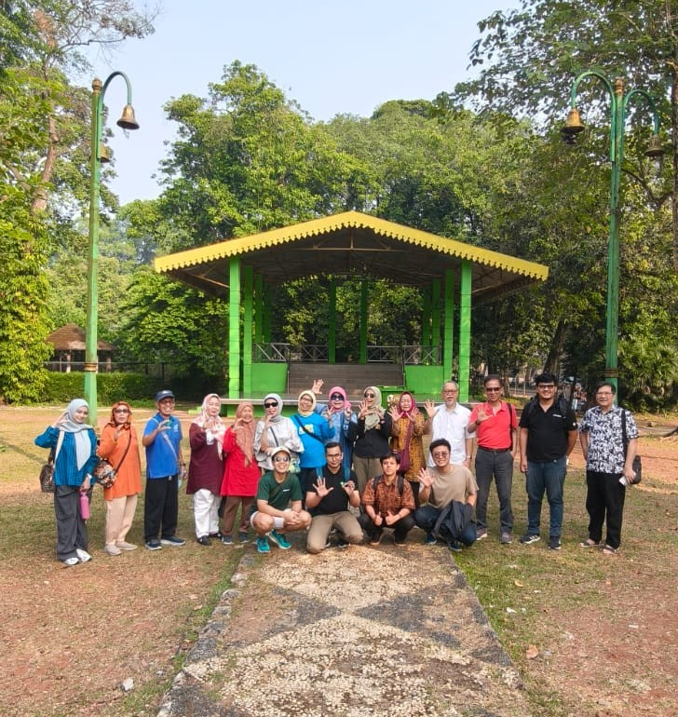
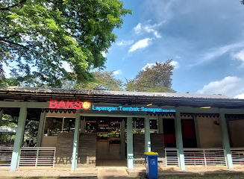
Gazebo

Slide 12
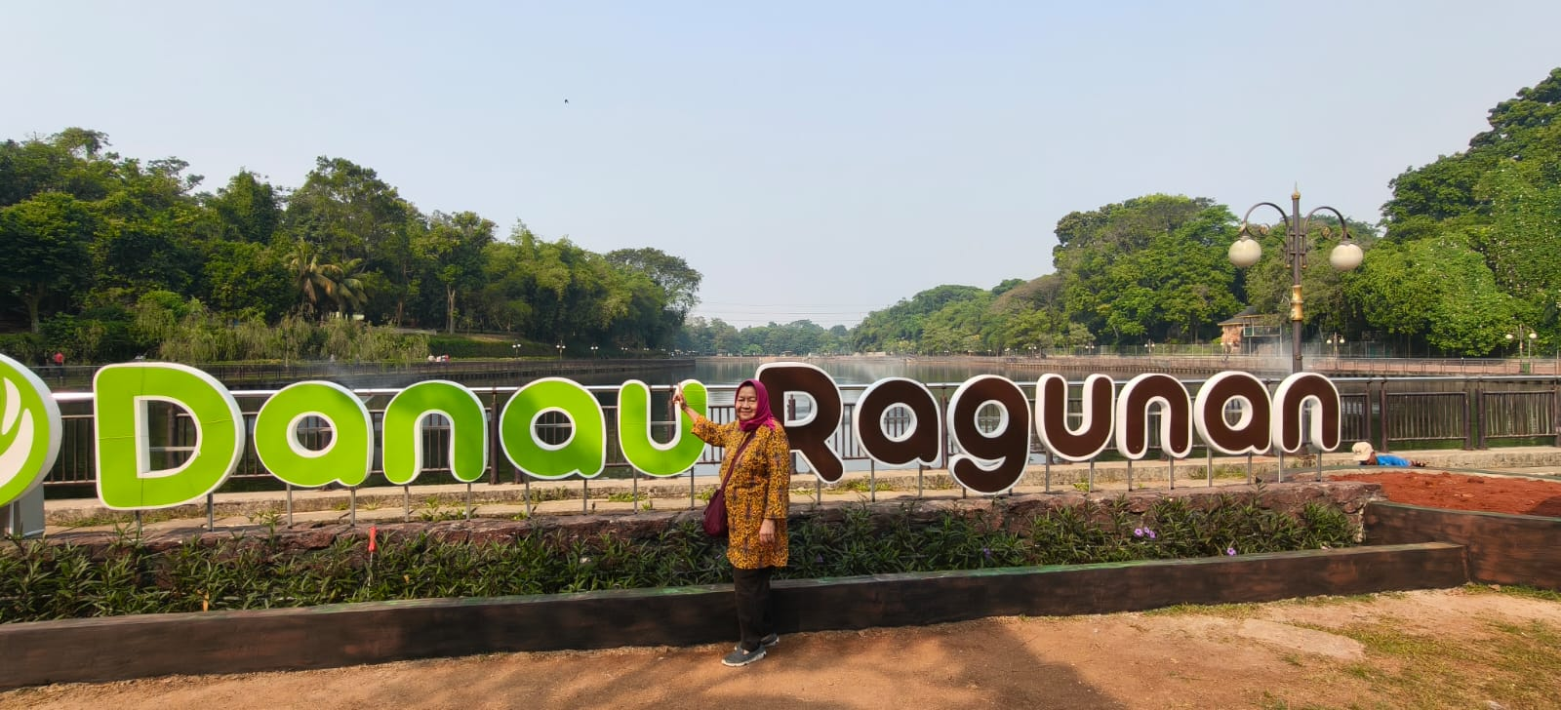

Slide 13
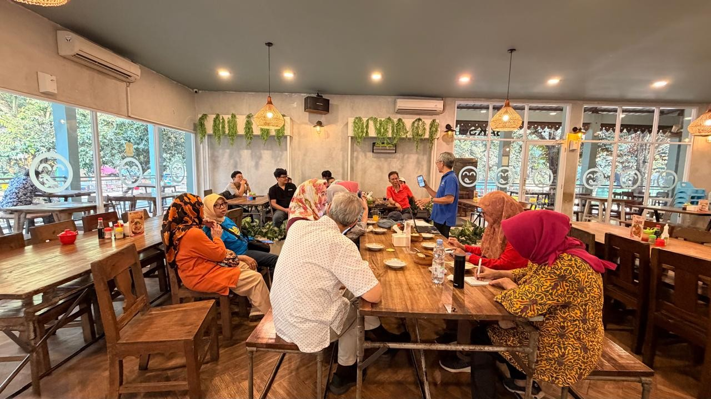

Slide 14
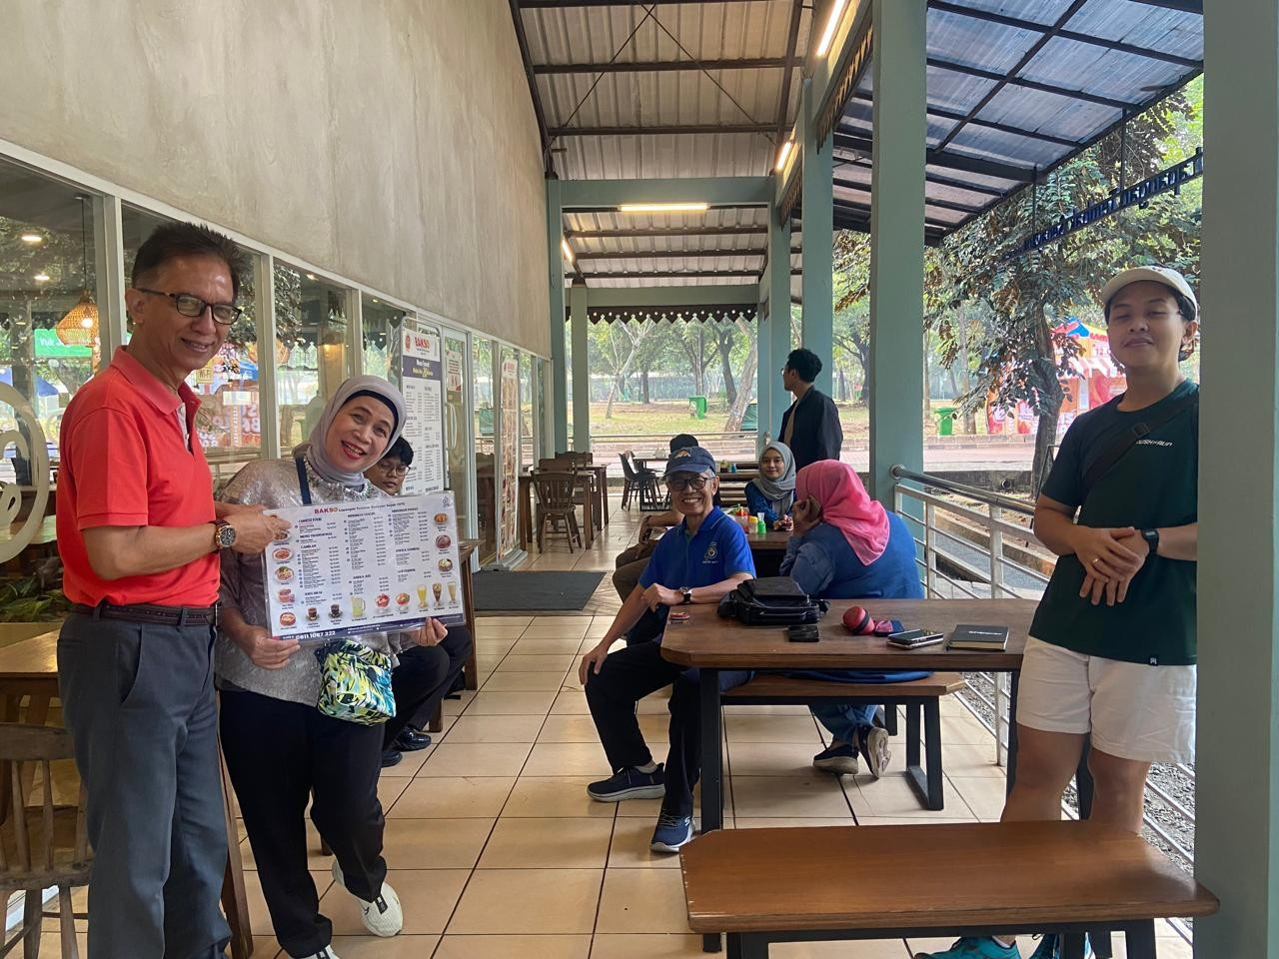

Slide 15
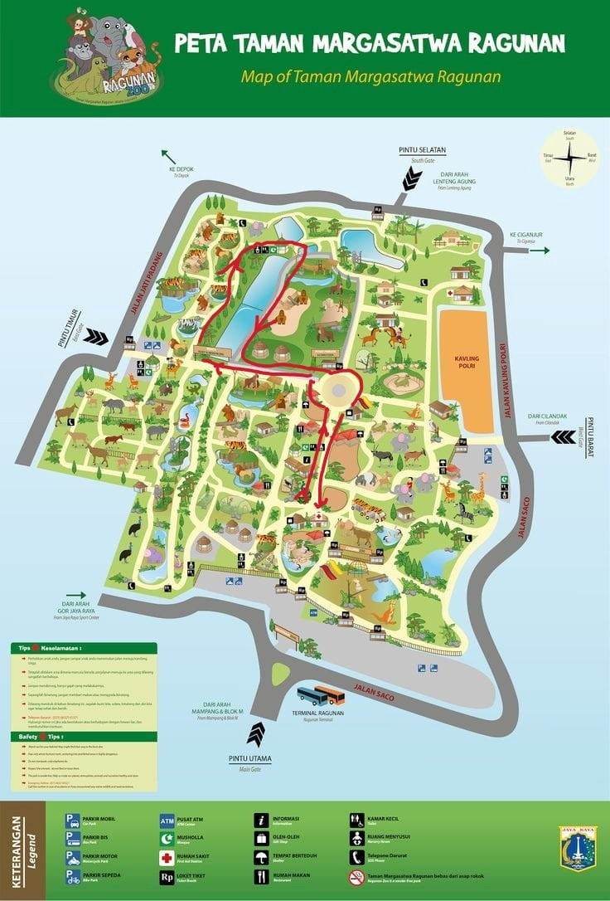

Slide 16


Slide 17

Akan diedit

Slide 18
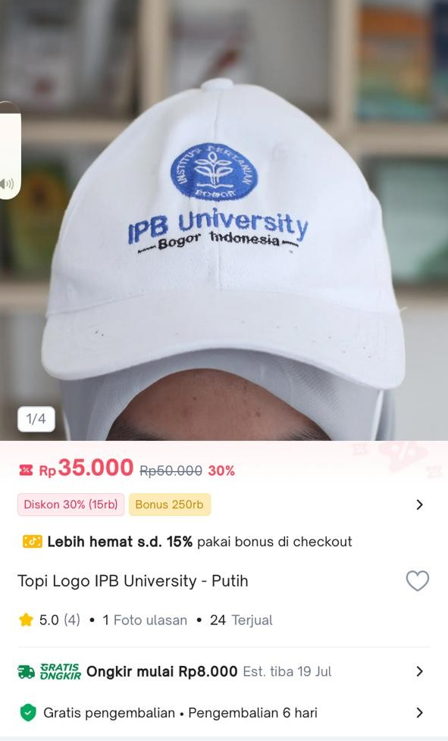
Goody Bag
Potensi barang2 untuk goody bag dari
Frisian Flag
Mayora
Beli souvenir spt topi

Slide 19
Rundown Acara
Jam | Kegiatan | PIC
07.00 – 07:45 | Pendaftaran Peserta (nomor, snack pagi) | Anda, EYH
07:45 – 08:00 | Pembukaan dan Pembacaan Do’a | AL; Sulis/Amir
08:00 – 09:00 | Fun Walk | Panitia
09:00 – 09:45 | Foto Bersama dan Pemberian Hadiah kepada Pemenang | AL/CF
09:45 – 11:30 | Pembagian Goody Bag dan Makan Siang di Resto Lapangan Tembak | Evi, JW
11: 30 | Peserta meninggalkan lokasi | Panitia

